Slide 1
ОБЗОР ЛЕКСИКИ КОМЕДИИ

Slide 2
Количество лемм
Без стоп-слов:
Комедия: 7329 (75%)
Не-комедия: 27436 (78%)
Со стоп-словами:
Комедия: 9801
Не-комедия: 35234

Slide 3
Топ-10 лемм
Комедия
Не-комедия
edo1 31503 ipm
qui1 28768 ipm
sum1 19854 ipm
facio 14891 ipm
quis1 12865 ipm
dico2 8813 ipm
nunc 8509 ipm
meus 7901 ipm
volo1 5470 ipm
eo1 5369 ipm
qui1 30255 ipm
edo1 13765 ipm
-que 11835 ipm
sum1 10161 ipm
-ne 9054 ipm
omne 5478 ipm
quis1 5222 ipm
dico2 4938 ipm
magnus 3803 ipm
eo1 3377 ipm

Slide 4
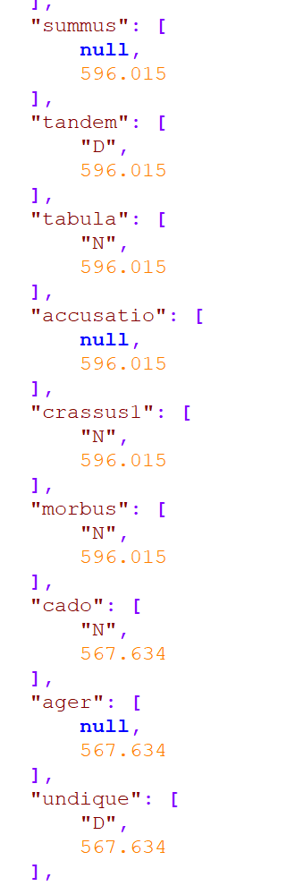
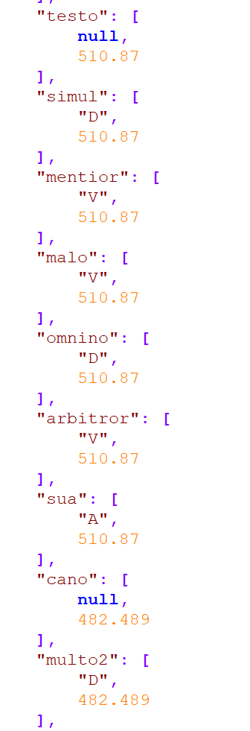
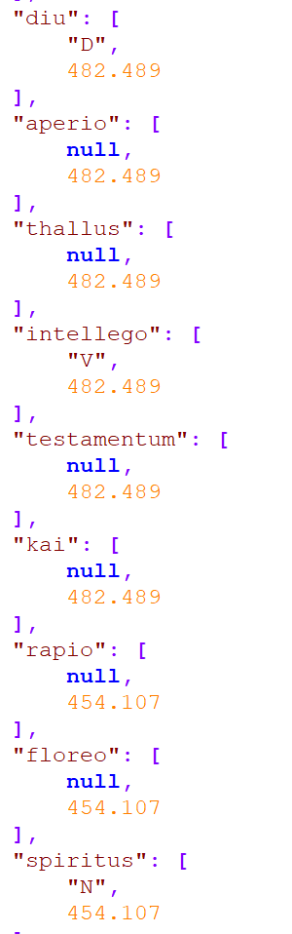
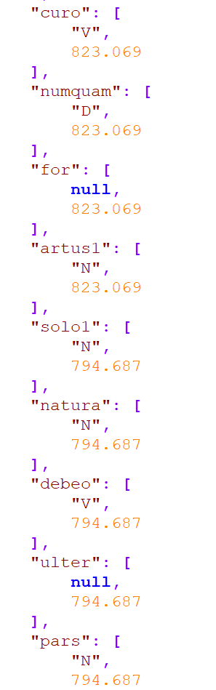
Частотный словарь

Slide 5
Геркулес
Комедия
Не-комедия
714
312

Slide 6
Междометия (тег e)
Комедия
Не-комедия
io1: 714
vae: 306
agedum: 204
io1: 340
vae: 0
agedum: 24

Slide 7
местоимения
Комедия
Не-комедия
iste: 5203
quis1: 12957
iste: 3036
quis1: 5222

Slide 8
Глаголы говорения
Комедия
Не-комедия
dico: 8876
loquor: 2244
iste: 4938
loquor: 397

Slide 9
Части речи
6=
Комедия
Не-комедия
Глагол: 108560
Существительное: 101418
Прилагательное: 69788
Местоимение: 48158
Междометие: 1428
NA: 333027
Глагол: 64710
Существительное: 138020
Прилагательное: 80036
Местоимение: 39961
Междометие: 1078
NA: 383635

